Slide 1
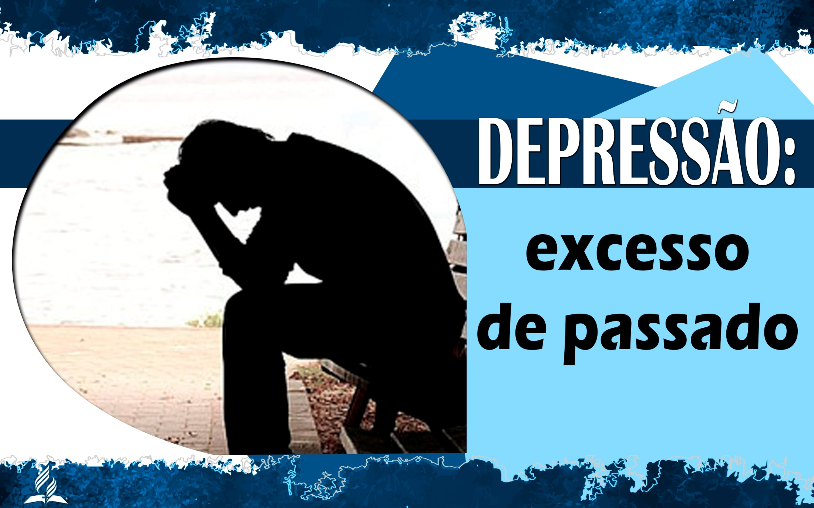
Notes:
www.4tons.com.br
Pr. Marcelo Augusto de Carvalho

Slide 2
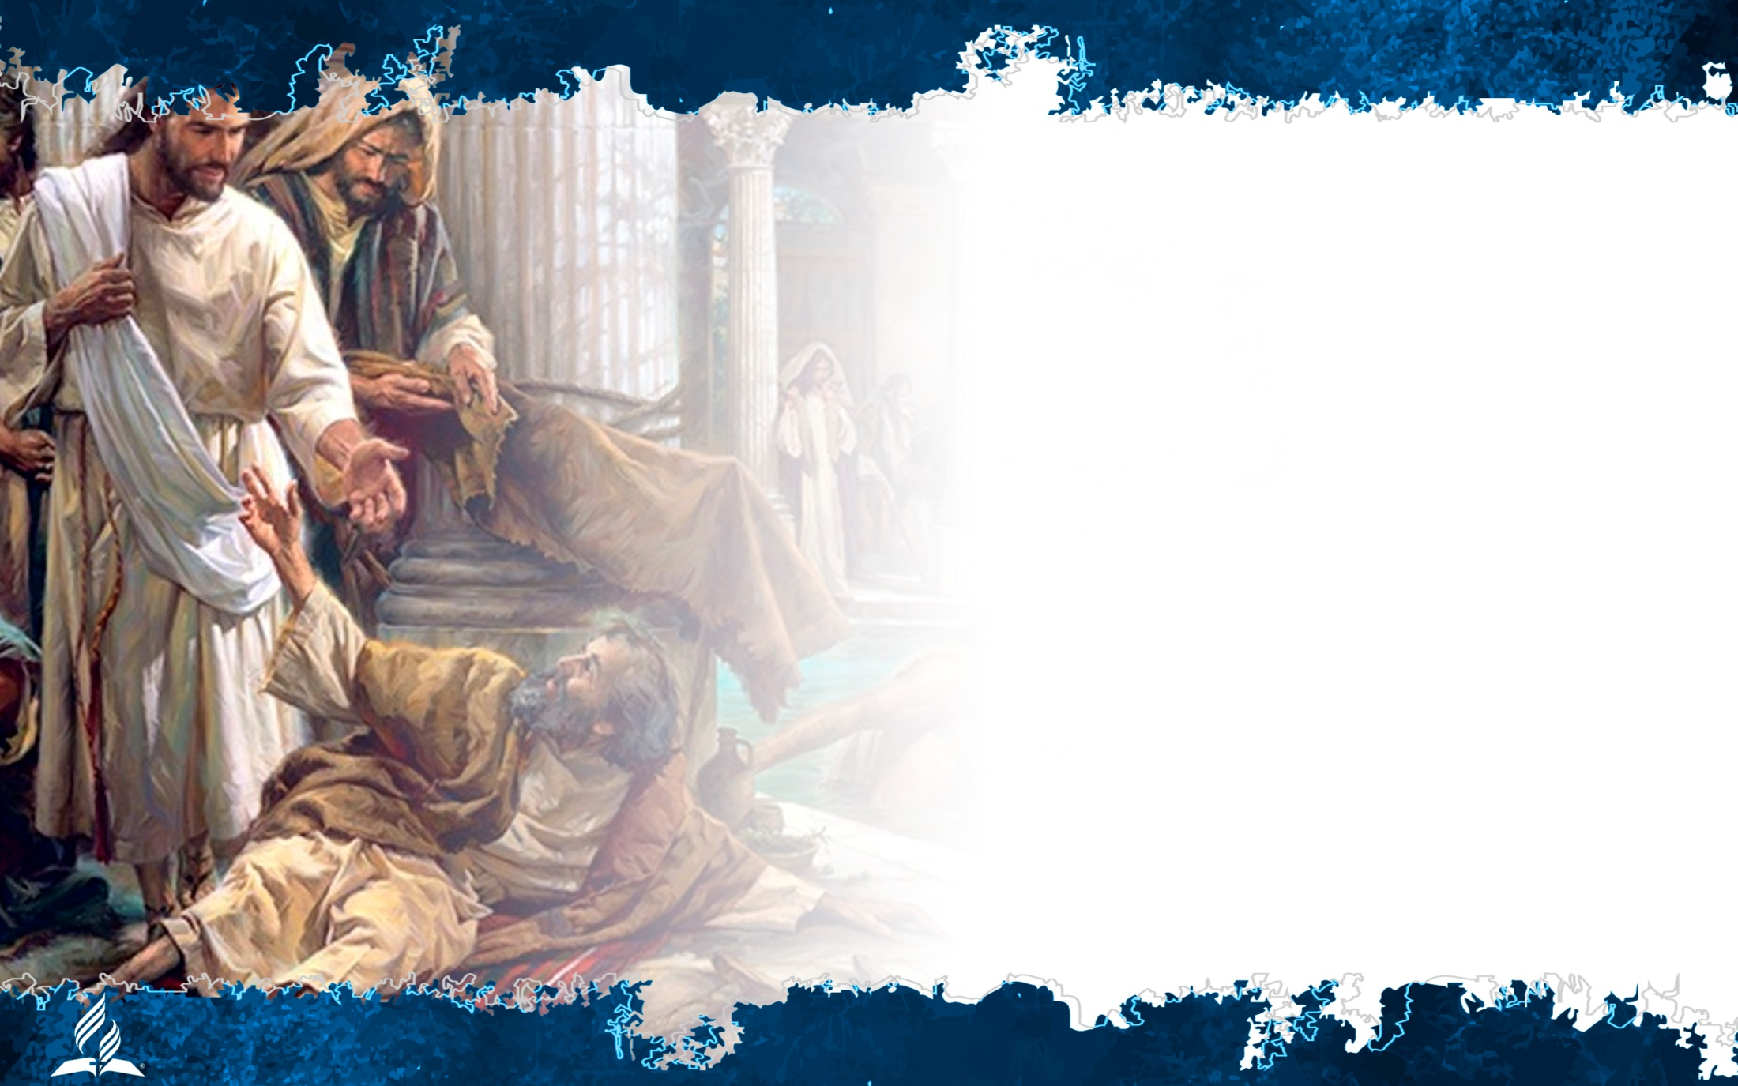
Há quem defina depressão como excesso de passado, e esse era justamente o problema do paralítico curado por Jesus.

Slide 3

A Organização Mundial da Saúde (OMS) calcula que há mais de cem milhões de pessoas deprimidas no mundo. Pessoas que, como aquele paralítico curado por Jesus, se sentem presas a uma vida triste e sem sentido.

Slide 4

COMO PREVENIR A DEPRESSÃO

Slide 5
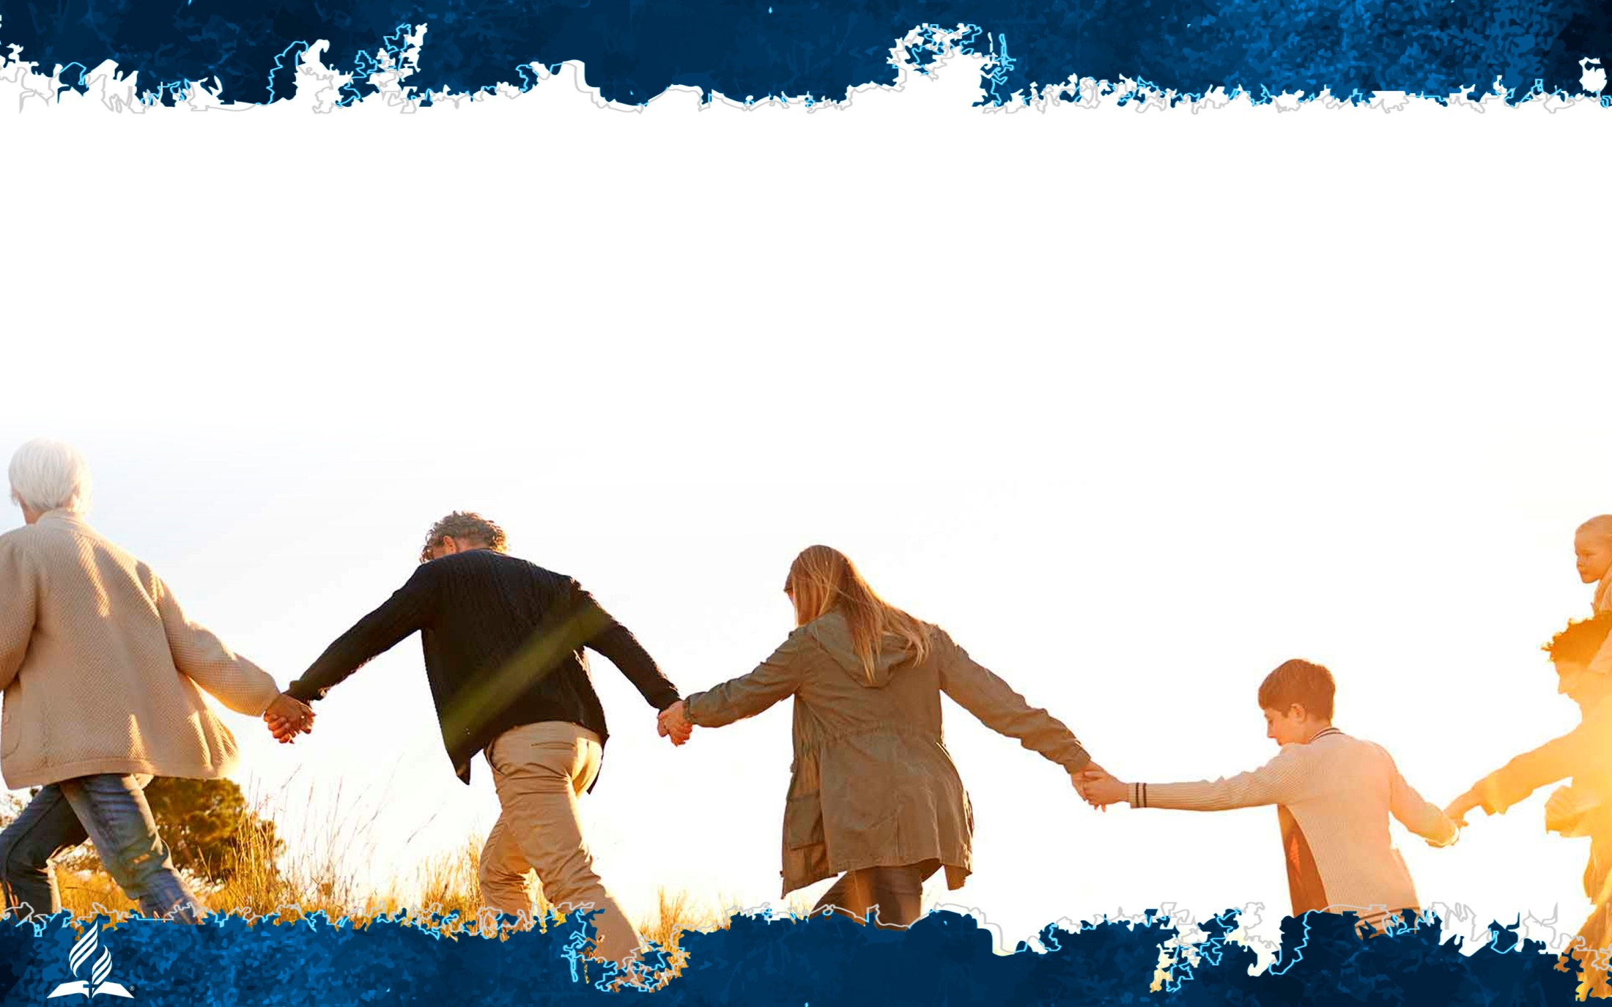
Busque apoio social

Slide 6

Mantenha uma vida ativa

Slide 7

Pense corretamente

Slide 8

Olhe para o passado com prudência

Slide 9
COMO ENFRENTAR A DEPRESSÃO

Slide 10

Rotina diária
A elaboração de um programa de atividades é uma das estratégias mais comuns utilizadas pelos psicólogos.

Slide 11

Forma de pensar
Um dos objetivos mais almejados é ajudar a pessoa a ver as coisas de maneira correta e equilibrada.

Slide 12
Apoio familiar
O tratamento profissional ganha muito se a família oferece apoio ao deprimido.

Slide 13

Faça algo pelos outros
O depressivo pode prestar ajuda a outros. Isso oferece novo ânimo e tem resultados terapêuticos.

Slide 14

Olhe para o futuro com esperança
O depressivo pode prestar ajuda a outros. Isso oferece novo ânimo e tem resultados terapêuticos.

Slide 15
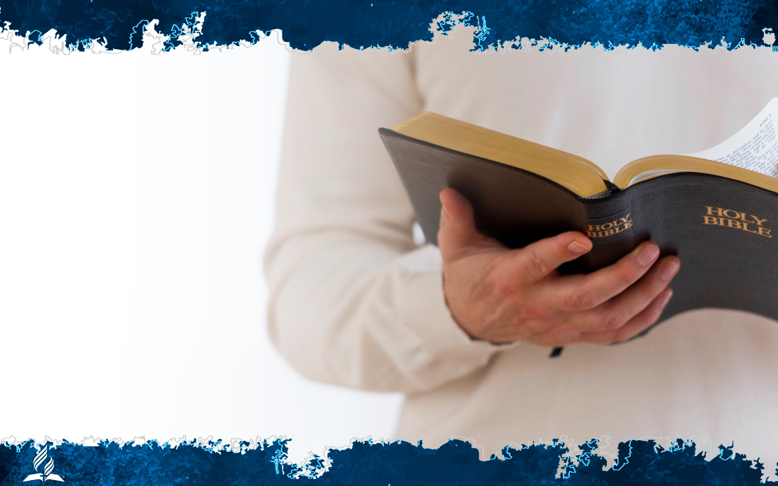
Terapia divina
Confiar em Deus como um Ser disposto a ajudar, proteger, facilitar e favorecer aqueles que O procuram é o primeiro passo para se beneficiar da espiritualidade.

Slide 16
Pessoas que não confiam em Deus e têm conflitos não resolvidos vivem com uma âncora pesada prendendo-as ao passado e caminham por um túnel escuro e desconhecido.

Slide 17
DIANTE DA MORTE

Slide 18
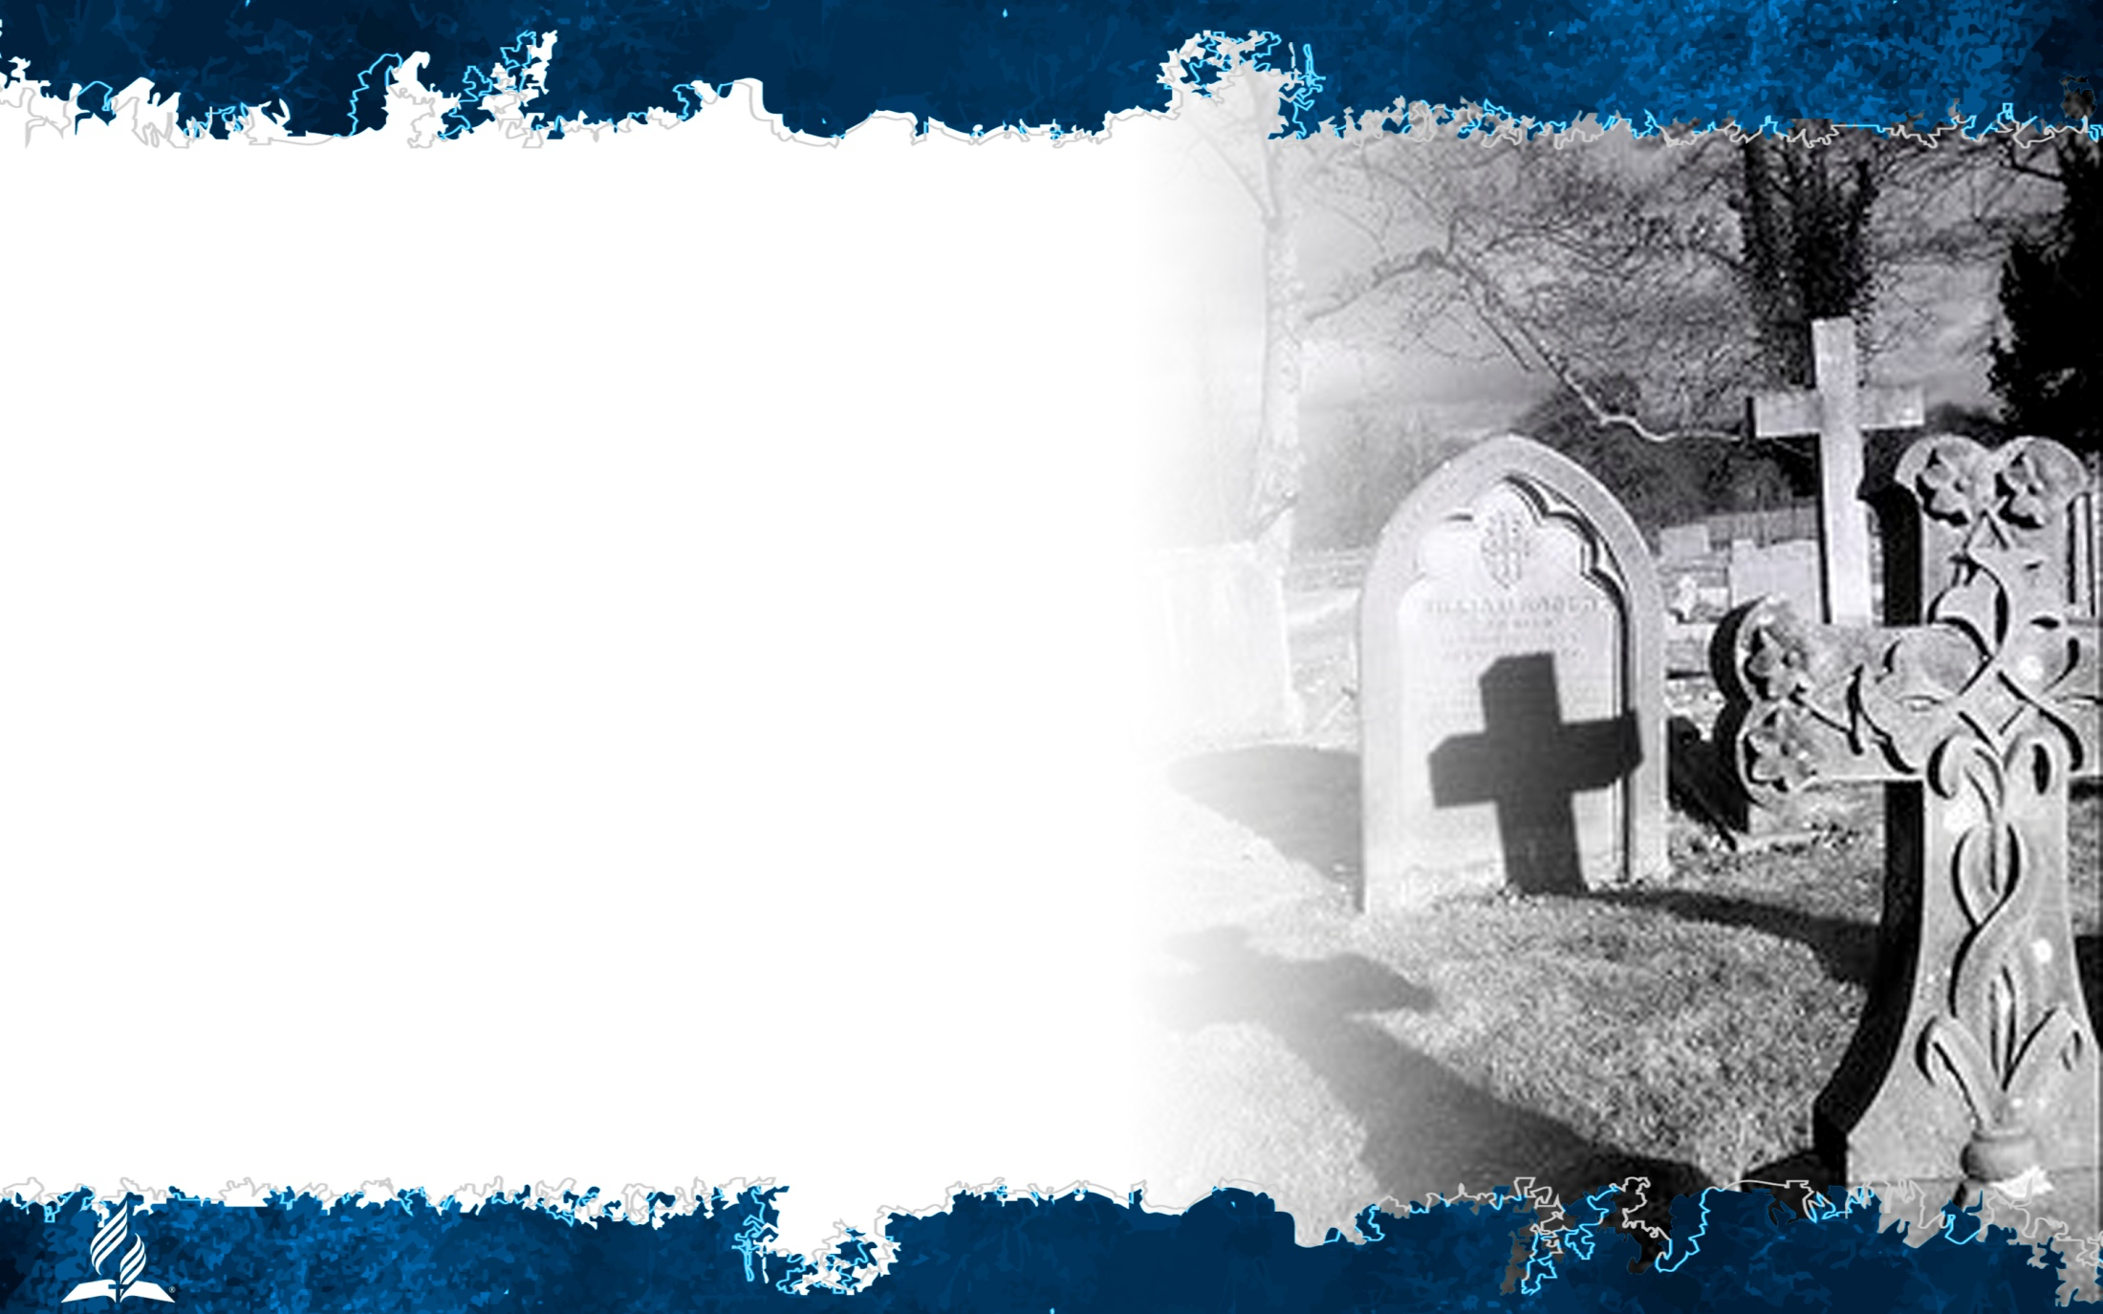
De fato, o último inimigo com o qual o ser humano se depara na vida é a morte. Ninguém consegue escapar dela. Talvez, por isso, haja tanta preocupação em torno do assunto.

Slide 19
Para entender o que ocorre na morte, é preciso saber como o homem foi criado.

Slide 20
Portanto: pó da terra + fôlego de vida = alma vivente

Slide 21

No momento em que o ser humano morre, o fôlego (espírito) volta a Deus, e o pó volta à terra. A alma vivente deixa de existir, ou seja, morre.

Slide 22
Morrer é “dormir” e aguardar inconscientemente pela ressurreição. Nada de ir imediatamente para o inferno nem para o Céu, muito menos reencarnar.

Slide 23

A Bíblia está repleta de promessas relacionadas com a ressurreição para a vida eterna das pessoas que aceitam o plano de salvação oferecido pelo Senhor.

Slide 24
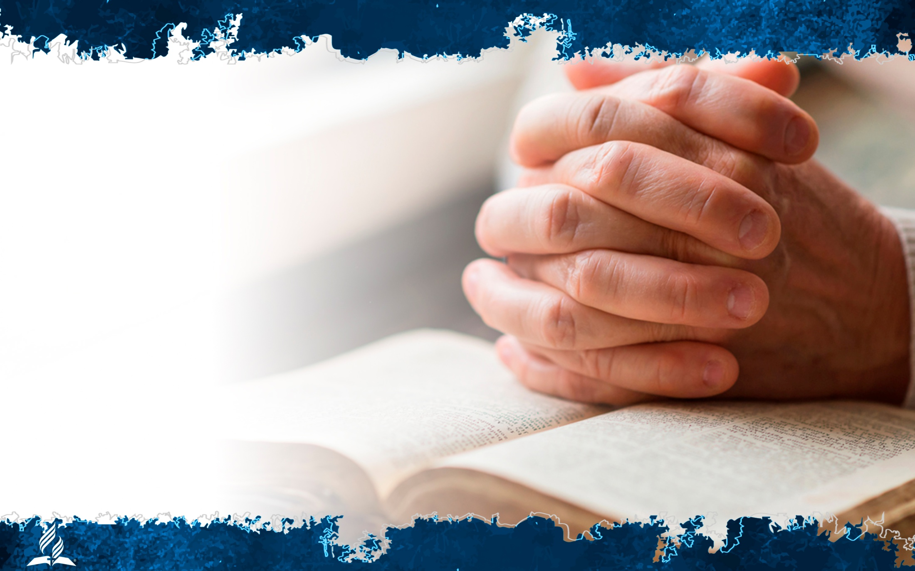
O que determina se participaremos da primeira ressurreição, por ocasião da volta de Jesus, é nossa relação com Ele hoje.

Slide 25
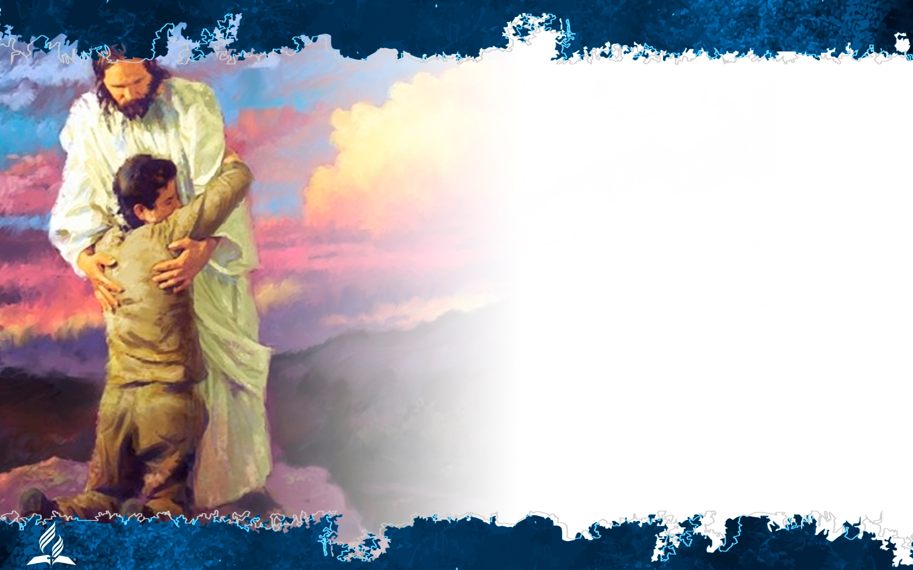
Você é muito especial para Jesus!

